Slide 1


ỦY BAN NHÂN DÂN QUẬN LONG BIÊN
TRƯỜNG TIỂU HỌC ĐÔ THỊ VIỆT HƯNG
BÀI GIẢNG ĐIỆN TỬ
KHỐI 3
MÔN: TN&XH

Slide 2

Tự nhiên và xã hội

Slide 3
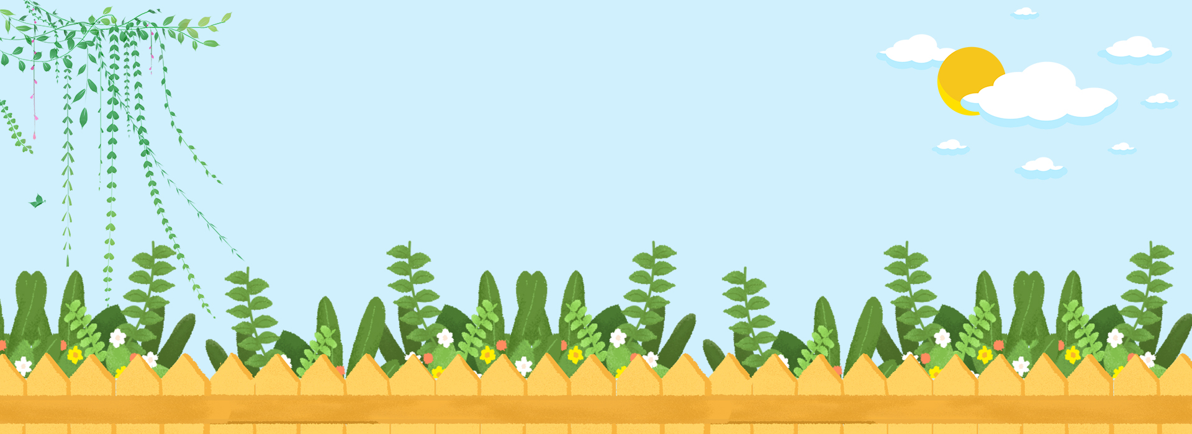
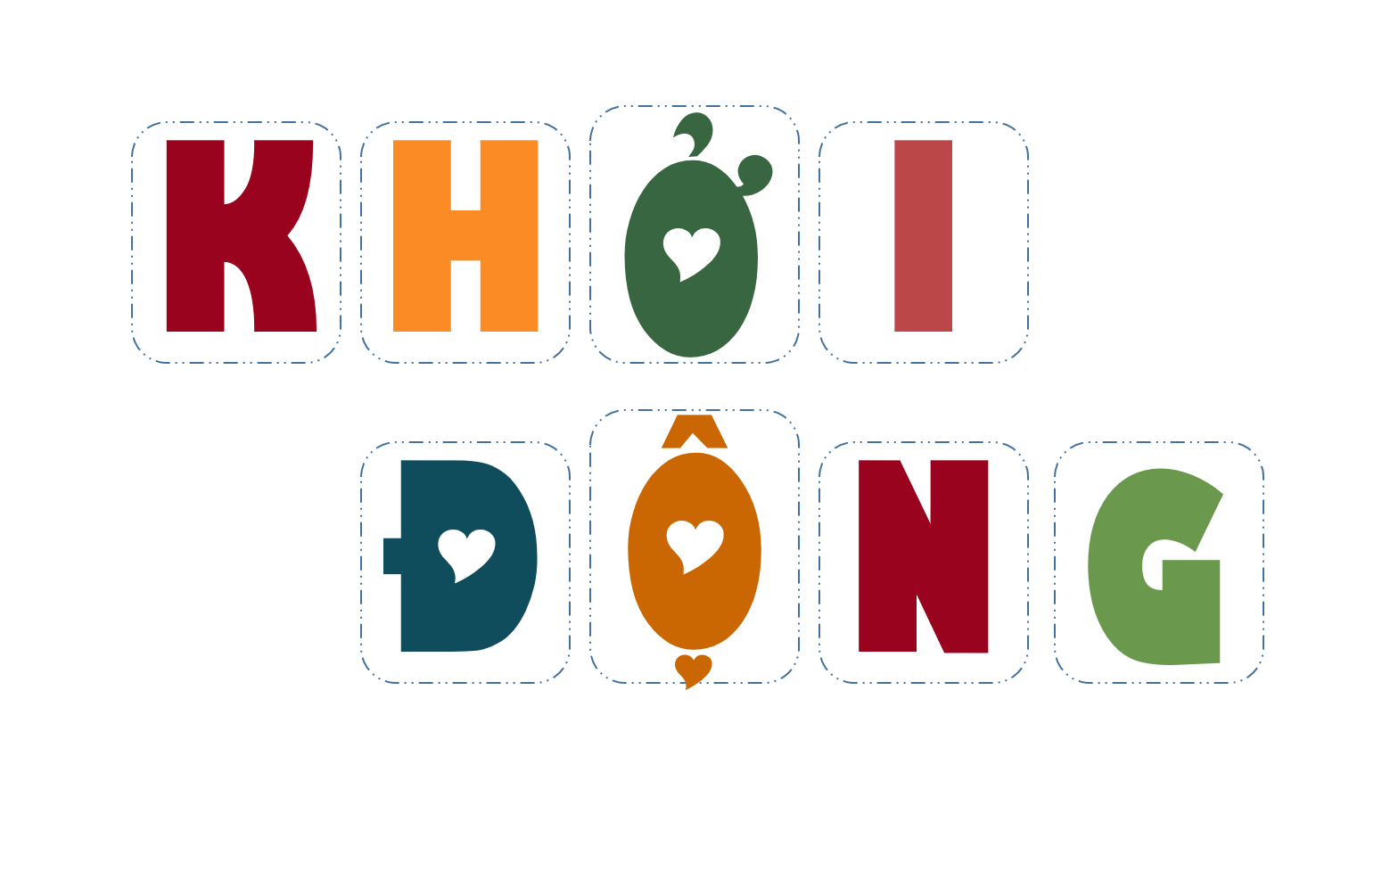

Slide 4



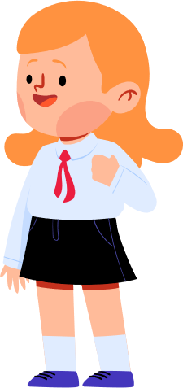
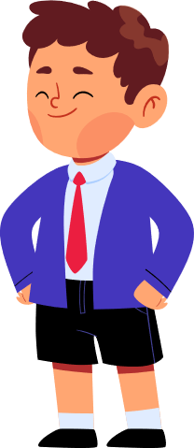
Luật chơi:
Lớp được chia thành 2 nhóm
1 bạn nhóm 1 nêu tên một loài thực vật và có quyền chỉ 1 bạn bất kì ở nhóm 2 nêu tên một loài động vật.
Cứ như vậy trò chơi tiếp tục, bạn nào không nêu được ngay tên hoặc nêu lại tên đã nêu là nhóm đó thua cuộc.

Slide 5


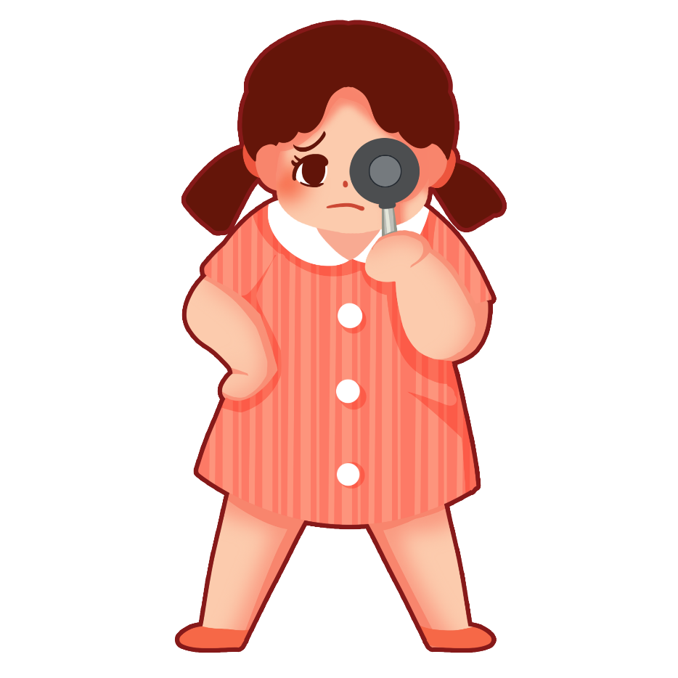

Slide 6


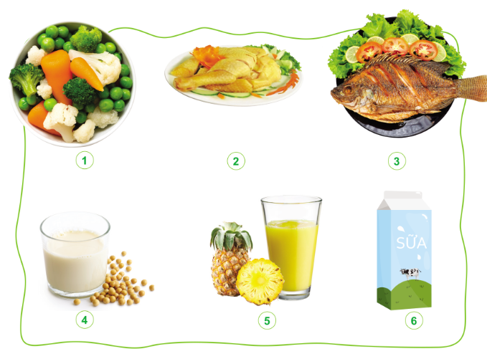
Con người đã sử dụng thực vật, động vật dùng để làm thức ăn, đồ uống gì?
Lá xà lách, dưa chuột, củ cà rốt,... làm ra món rau củ luộc.
Xà lách, dưa chột, cà rốt, con gà làm ra món thịt gà luộc.
Con cá, quả chanh, lá xà lách, quả cà chua, làm ra món cá rán và sa lát.
Hạt cây đậu tương,... làm ra đồ uống sữa đậu nành.
Quả dứa làm ra đồ uống nước ép dứa.
Con bò sữa làm ra đồ uống sữa bò.

Slide 7
Con người đã sử dụng thực vật, động vật dùng để làm thức ăn, đồ uống gì?

Slide 8
Hàng ngày gia đình em sử dụng thực vật, động vật dùng để làm thức ăn, đồ uống nào ?

Slide 9




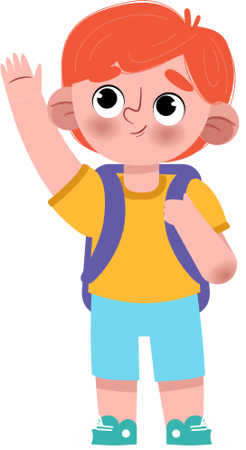
Các bạn khác
lắng nghe – góp ý - bổ sung
Cùng chia sẻ

Slide 10

Thực vật, động vật được con người sử dụng hàng ngày để làm thức ăn, đồ uống.

Slide 11


Slide 12
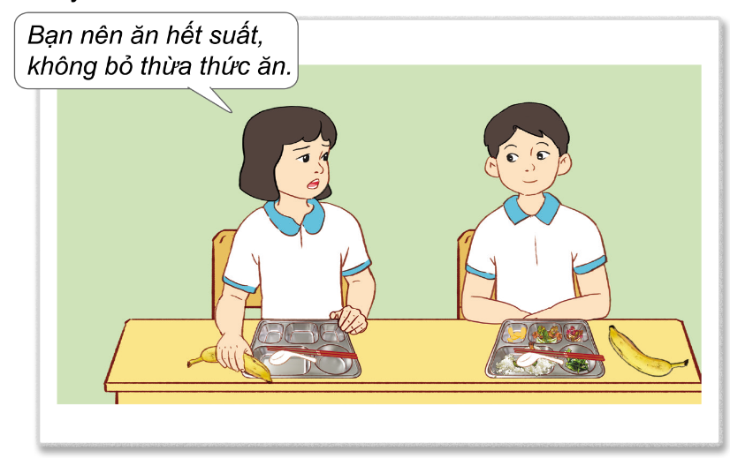
Nhận xét về cách sử dụng thức ăn của các bạn, các bạn đã sử dụng thức ăn hợp lí chưa?

Slide 13

Đọc yêu cầu bài và tiến hành thảo luận.
Thảo luận nhóm 4

Slide 14
Bạn nữ: Biết quý trọng đồ ăn, ăn hết thức ăn trong khay.

Slide 15
Bạn nam: Lãng phí đồ ăn, để thừa nhiều thức ăn trong khay.

Slide 16
Em nên làm gì để không lãng phí thức ăn, đồ uống được chế biến từ thực vật và động vật.

Slide 17
Em nên:
- Nấu lượng thức ăn, làm lượng đồ uống đủ dùng.
- Khi thừa đồ ăn, đóng hộp và bảo quản trong tủ lạnh.
- …

Slide 18


Slide 19

Trò chơi: Tiếp sức
- Chia thành 2 nhóm, mỗi nhóm 4 em.
- Thi tiếp sức viết những biện pháp để không lãng phí thức ăn, đồ uống được chế biến từ thực vật và động vật.

Slide 20



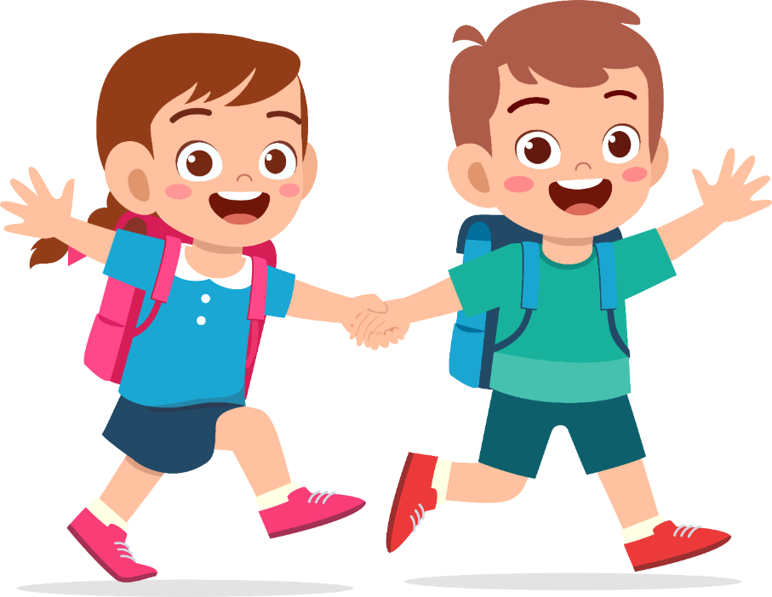

Ôn lại bài đã học
Chuẩn bị bài tiếp theo

Slide 21


